Slide 1
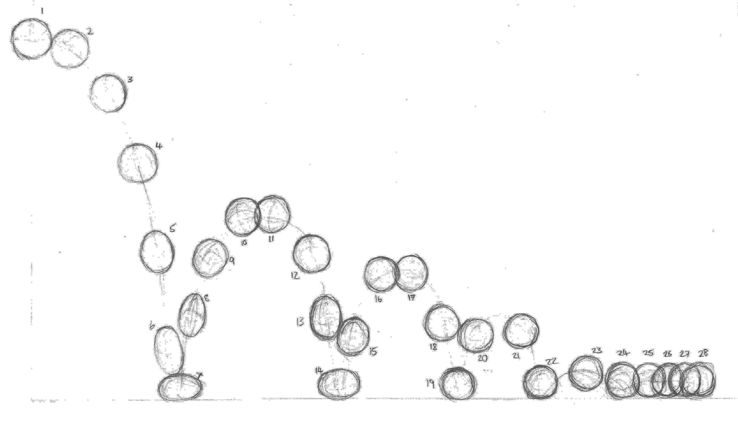
Studii Stroboscopice
Corp sferic în câmp gravitațional
Gherasim Teodor-Samuel Negru Alexandru

Slide 2
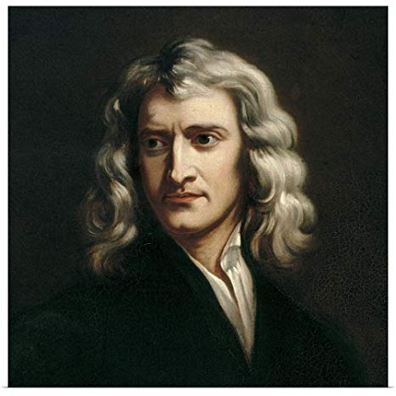
Isaac Newton
Mecanica Clasică

Slide 3

Erori
Măsurători și repetarea experimentelor

Slide 4
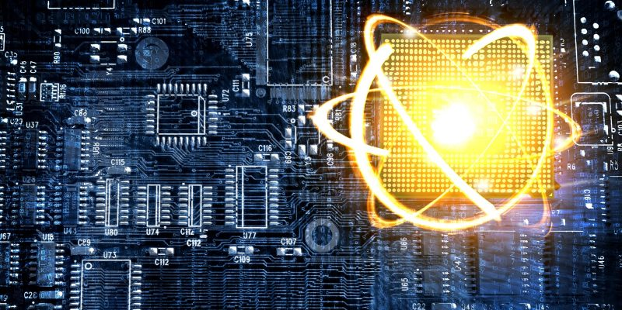
Folosirea unui calculator

